Slide 1
SỞ Y TẾ TỈNH KHÁNH HÒA
TRUNG TÂM HUYẾT HỌC - TRUYỀN MÁU
SỰ CẦN THIẾT VÀ Ý NGHĨA CAO ĐẸP
CỦA HIẾN MÁU NHÂN ĐẠO
Báo cáo viên: BS. Trương Hồ Thị Thôn
Khánh hoà, ngày 28 tháng 11 năm 2024

Slide 2
MỘT SỐ NỘI DUNG CHÍNH
1. SỰ CẦN THIẾT CỦA HIẾN MÁU NHÂN ĐẠO
2. LỢI ÍCH CỦA VIỆC HIẾN MÁU.
3. MỘT SỐ BỆNH LÝ VỀ MÁU.

Slide 3
LÝ DO BẠN NÊN THAM GIA HIẾN MÁU
Máu hiến tặng là loại thuốc đặc biệt mà chưa thể sản xuất
Duy trì
sự sống
Tia hi vọng
Của bệnh nhân
1 đơn vị máu có thể cứu sống được 3 người
Hoàn toàn không có hại

Slide 4
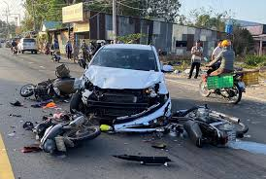
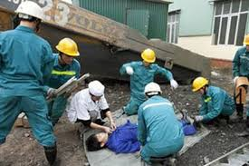
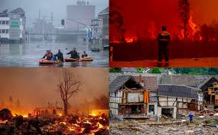
NHỮNG TRƯỜNG HỢP CẦN TRUYỀN MÁU KHẨN CẤP
Tai nạn giao thông Tai nạn lao động Thảm họa

Slide 5
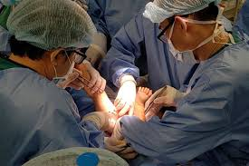
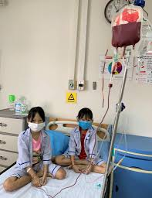
NHỮNG TRƯỜNG HỢP CẦN TRUYỀN MÁU KHẨN CẤP
Những người phẫu thuật cần truyền máu
( cắt dạ dày, phẫu thuật tim mạch,…)
Những bệnh nhân bị bệnh máu
( ung thư máu, suy tuỷ,xuất huyết
giảm tiểu cầu, rối loạn sinh tuỷ…)
Nhiều loại bệnh khác mà truyền máu cũng là một
hoạt động không thể thiếu trong điều trị:
bệnh nhận chạy thận, xuất huyết tiêu hoá……

Slide 6
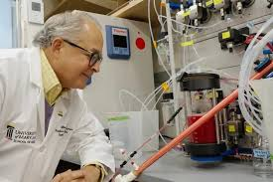
Thực trạng của việc hiến máu và truyền máu hiện nay
Mỗi năm ngành y tế thế giới thiếu hụt hơn 50 triệu lít máu dùng cho nhu cầu cứu người
Vì vậy các nhà khoa học đang
nghiên cứu để sản xuất máu nhân tạo
nhưng vẫn chưa thành công.

Slide 7
Thực trạng của việc hiến máu và truyền máu hiện nay
Tại Việt Nam, thiếu hụt máu cung cấp thường xuyên xảy ra trong các tháng hè, thời gian nghỉ tết, thời điểm mà hiến máu tình nguyện sụt giảm nghiêm trọng.
Sau 30 năm, nước ta có hơn 21,3 triệu lượt người hiến máu tình nguyện. Hàng vạn cá nhân hiến máu trên 30 lần, 50 lần, thậm chí trên 100 lần.

Slide 8
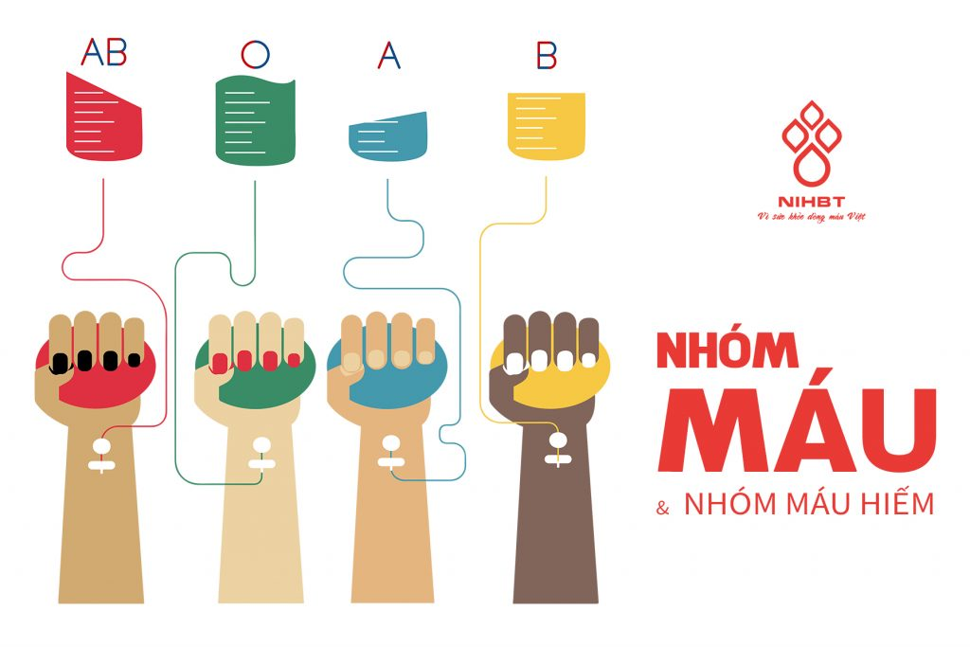
PHÂN BỐ NHÓM MÁU HỆ ABO TẠI VIỆT NAM
5%
45%
20%
30%

Slide 9
PHÂN BỐ NHÓM MÁU HỆ ABO và HỆ Rh TẠI VIỆT NAM
Rh + (A+, B+, O+, AB+)
Rh – (A-, B-, O-, AB-)
> 99%
0,1%

Slide 10
VẤN ĐỀ GẶP PHẢI Ở NGƯỜI CÓ NHÓM MÁU HIẾM
CẦN NGÂN HÀNG MÁU SỐNG
CẤP CỨU, PHẪU THUẬT

Slide 11
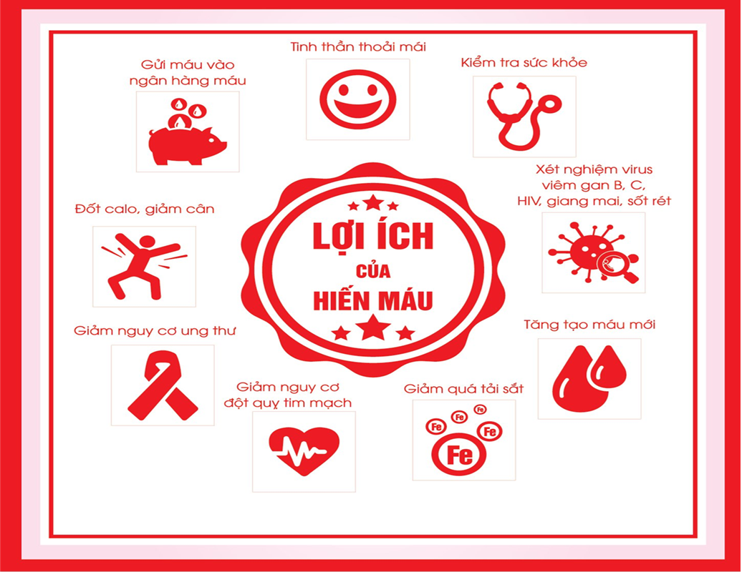
LỢI ÍCH CỦA VIỆC HIẾN MÁU

Slide 12
TIÊU CHUẨN NGƯỜI HIẾN MÁU
Hiến máu toàn phần
Tuổi: 18-60 tuổi
Hiến tiểu cầu
Đủ tiêu chuẩn hiến máu toàn phần.
Cân nặng: nữ ≥ 42kg, nam ≥ 45kg
Mạch, Huyết áp
Hb ≥ 120g/L
Không mắc các bệnh lây truyền qua đường máu, hành vi tình dục không an toàn, không mắc các bệnh mạn tính, cấp tính,…
Khoảng cách giữa 2 lần hiến là 84 ngày
TC ≥ 200.000/mm3.
Khoảng cách giữa 2 lần hiến là 14 ngày
Mạch máu to, khỏe.

Slide 13
AI KHÔNG ĐỦ TIÊU CHUẨN HIẾN MÁU
NGƯỜI CÓ BỆNH MẠN TÍNH.
ĐÃ PHÁT HIỆN NHIỄM VIÊM GAN B, C, HIV.
CÓ HÀNH VI NGUY CƠ NHIỄM HIV.

Slide 14
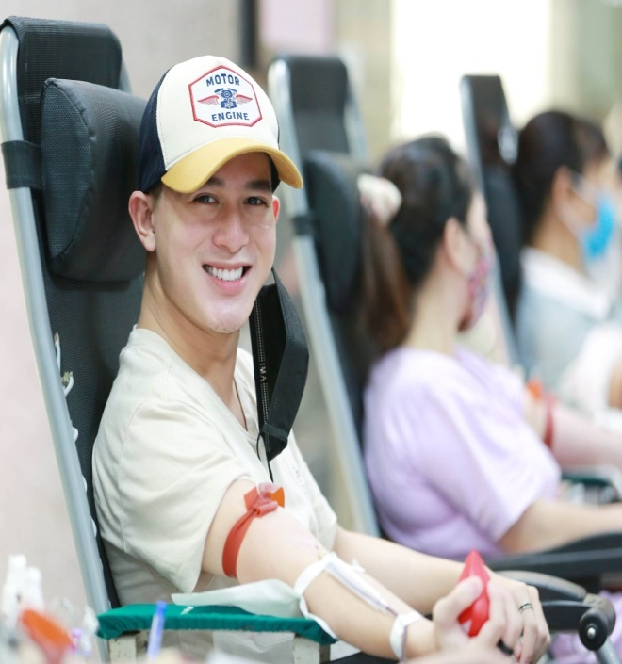
Một số lưu ý khi tham gia hiến máu
Hiến máu theo đúng tiêu chuẩn quy định
Chuẩn bị trước hiến máu:
Không thức khuya trước ngày hiến máu
Ăn nhẹ, tránh ăn các chất chứa nhiều đạm, mỡ
Uống nhiều nước
Tinh thần thoải mái
Mang theo Căn cước công dân hoặc Giấy tờ tùy thân

Slide 15
HIẾN MÁU CÓ ẢNH HƯỞNG ĐẾN SỨC KHỎE?

Slide 16
Hiến máu theo hướng dẫn không có hại cho sức khoẻ
Mỗi người có 70-80ml/kg cân nặng
Hiến <9ml/kg thì không có hại cho sức khỏe
Ví dụ: một người 45kg
Có khoảng 3.150ml máu
Có thể hiến < 405 ml máu
Mỗi năm hiến không quá 4 lần

Slide 17
Một số bệnh lý về máu

Slide 18
Bệnh tan máu bẩm sinh là bệnh gì?
Thalassemia ( bệnh tan máu bẩm sinh ) là một bệnh lý huyết học di truyền liên quan đến sự bất thường của hemoglobin ( một cấu trúc protein trong hồng cầu có chức năng vận chuyển oxy ). các hồng cầu bị phá hũy quá mức dẫn đến tình trạng thiếu máu.

Slide 19
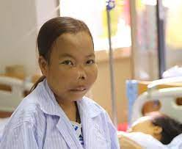
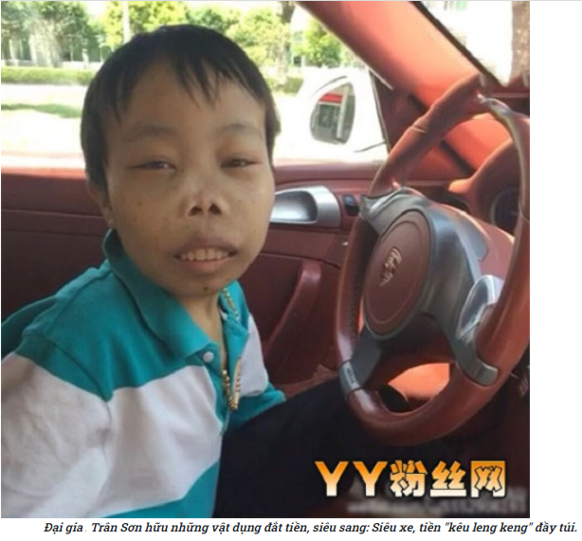
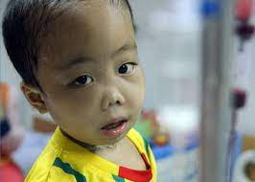
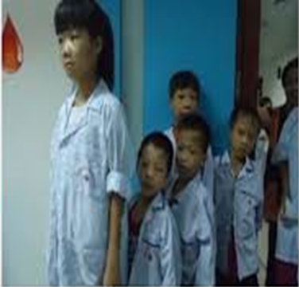
TRIỆU CHỨNG
VẺ MẶT THALASSEMIA

Slide 20
TRIỆU CHỨNG
Mệt mỏi;
Hoa mắt chóng mặt;
Da xanh nhợt nhạt hơn bình thường;
Da, củng mạc mắt vàng;
Khó thở khi làm việc gắng sức….
Chậm lớn; dậy thì muộn
Nước tiểu sẫm màu;
Dễ nhiễm trùng
Biến dạng xương
GAN LÁCH TO

Slide 21
Phòng bệnh tan máu bẩm sinh như thế nào?
Giải pháp phòng bệnh tan máu bẩm sinh có thể phòng bệnh hiệu quả 90 – 95 % là:
Tư vấn trước hôn nhân: Các bạn trẻ và những người trong độ tuổi sinh đẻ nên chủ động xét nghiệm, tầm soát gen bệnh càng sớm càng tốt trước khi kết hôn.
Không kết hôn cận huyết thống.
Sàng lọc trước sinh và sơ sinh là rất cần thiết cho giai đoạn hiện nay.

Slide 22
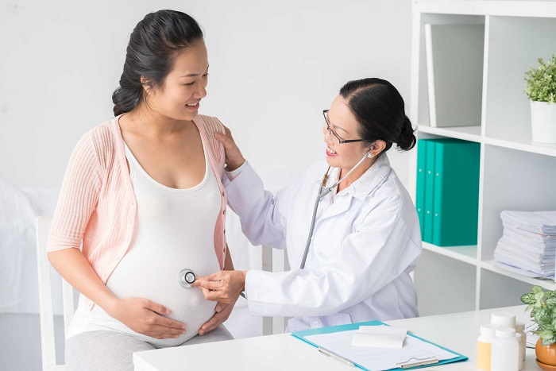
Phòng bệnh tan máu bẩm sinh(tiếp)
Việc sử dụng các biện pháp thăm dò đặc hiệu trong thời gian mang thai tốt nhất là 3 tháng đầu để chẩn đoán xác định các trường hợp:
- Mang gen bệnh tan máu bẩm sinh
- Các bệnh do rối loạn di truyền nhiễm sác thể ở thai nhi như: hội chứng Down, hội chứng Ewards và dị tật ống thần kinh.

Slide 23
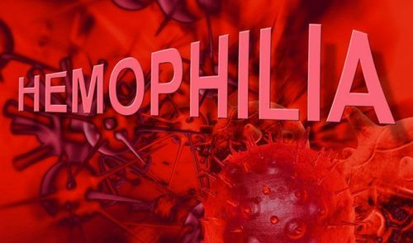

Slide 24
Bệnh ưa chảy máu ( Hemophilia)
Bệnh Hemophilia là gì?
Hemophilia ( còn gọi là bệnh ưa chảy máu hay máu khó đông) là một rối loạn đông máu gây ra do thiếu một số yếu tố đông máu
Có hai thể bệnh Hemophilia
Hemophilia A: thiếu yếu tố đông máu VIII : chiếm 85%
Hemophilia B: Thiếu yếu tố đông máu IX: chiếm 15%

Slide 25
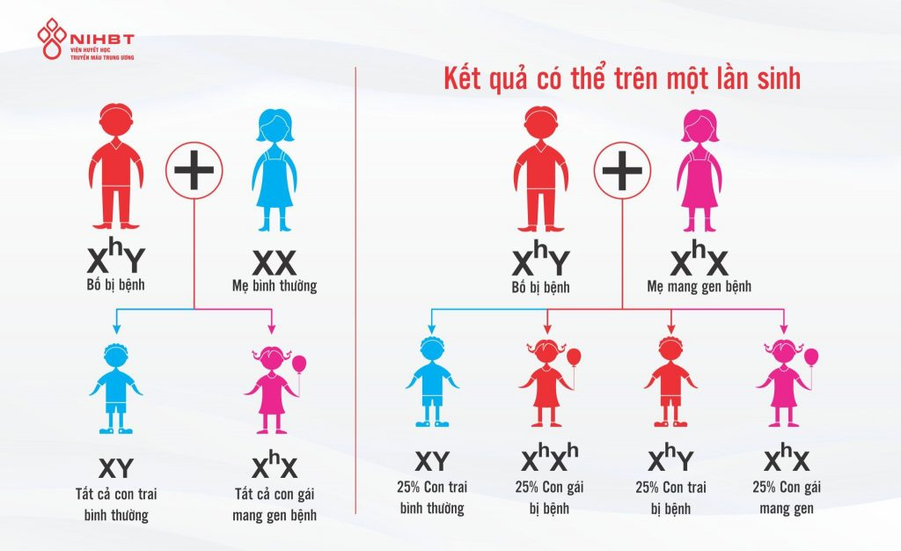
Nguyên nhân mắc bệnh
Đa số các trường hợp Hemophilia là do di truyền, nghĩa là được truyền qua gen của bố mẹ cho con, người con sinh ra đã mang bệnh Hemophilia chứ không bị lây nhiễm từ một người khác.
1/3 số trường hợp bệnh nhân không có tiền sử gia đình => do xuất hiện đột biến gen .

Slide 26
Dấu hiệu nhận biết
Mảng bầm tím dưới da,đám tụ máu trong cơ.
Chảy máu không cầm ở vết thương…
Nếu không được điều trị kịp thời, có thể có những biến chứng: teo cơ, cứng khớp, biến dạng khớp => tàn tật suốt đời
Nếu chảy máu ở vị trí nguy hiểm như não => không được điều trị kịp thời, bệnh nhân có thể tử vong.

Slide 28
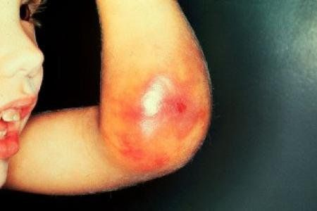

Slide 29
Phương pháp điều trị
Mục tiêu hướng tới: hạn chế tối đa mức độ tàn tât, kéo dài cuộc sống, nâng cao chất lượng sống, giúp bệnh nhân có thể tham gia hoạt động xã hội , có sức khoẻ tinh thần tốt.
Hướng điều trị:
- Dự phòng chảy máu là mục tiêu chính: cần bổ sung, kịp thời và định kỳ các yếu tố đông máu => để cầm máu

Slide 30
Phương pháp điều trị
Điều trị sớm nhất có thể tình trạng chảy máu
Tránh dùng các thuốc gây ảnh hưởng đến chức năng cầm máu: aspirin, tránh châm cứu…
Tập thể dục hằng ngày và phục hồi chức năng.
=> Mỗi một đứa trẻ khoẻ mạnh ra đời là niềm vui, niềm hạnh phúc của gia đình và toàn xã hội.

Slide 31
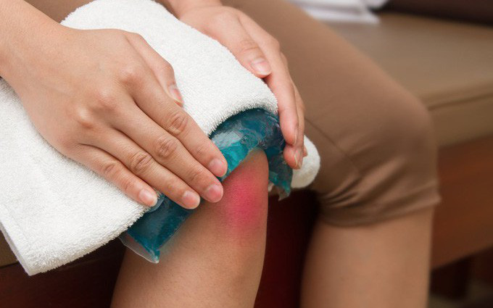
Lời khuyên
Khi có va đập chảy máu, cần:
Nghỉ ngơi: trong thời gian chảy máu cần hạn chế vận động, đặc biệt là cơ, khớp bị chảy máu.
Chườm đá: có tác dụng co mạch và giảm viêm tại chỗ do dó giúp giảm đau
Băng ép: nên áp dụng sớm ngay khi có dấu hiệu chảy máu. Tuy nhiên cần thận trọng trong trường hợp chảy máu nhiều trong cơ ở giai đoạn muộn=> áp lực cao trong bó cơ có thể gây tổn thương mạch máu và thần kinh.

Slide 32
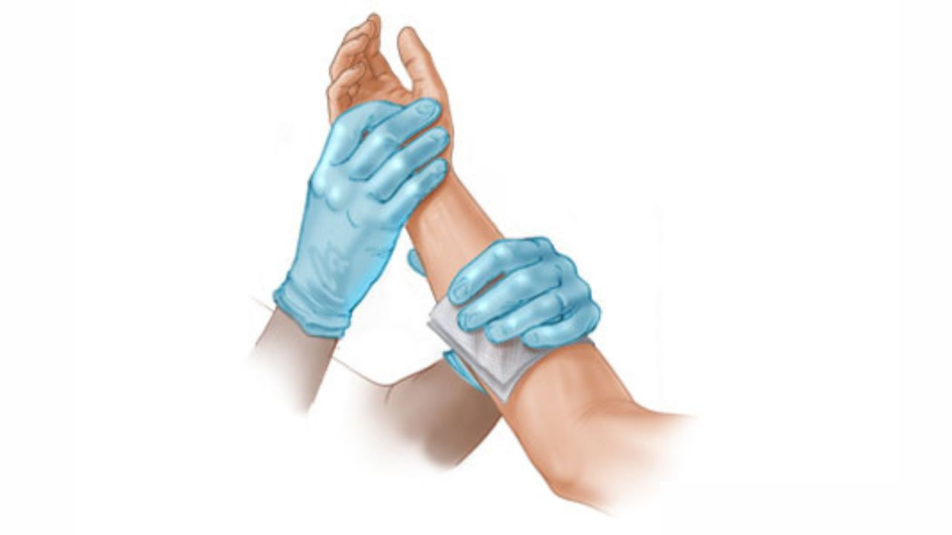
Lời khuyên
Nâng cao vị trí chảy máu: giúp làm giảm áp lực máu vào vị trí tổn thương do đó giảm sưng và giảm đau.
Đến ngay các cơ sở y tế để được xử trí tiếp.
Thay đổi lối sống phù hợp với đặc điểm của bệnh, đi đứng nhẹ nhàng cẩn thận, tránh những chấn thương dẫn đến chảy máu.
Tạo môi trường sống an toàn, đi ra đường đội mũ bảo hiểm, những nơi trơn trượt trong nhà cần có tay vịn…

Slide 33
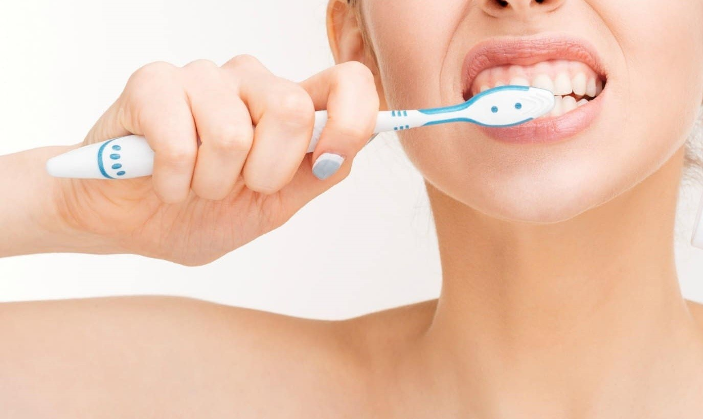
Lời khuyên
Vệ sinh răng miệng sạch sẽ, kiểm tra định kỳ, phòng những viêm nhiễm ở miệng, giảm thiểu tối đa những chảy máu ở răng miệng.
Tập thể dục thường xuyên để tang cường sức khoẻ.
Tránh dùng các thuốc có gây chảy máu như aspirin, histamin, không châm cứu…

Slide 34
Nguyên tắc sơ cứu chấn thương, phương pháp R.I.C.E được các chuyên gia y tế khuyến cáo rộng rãi, dễ nhớ

Slide 35
CHÂN THÀNH CẢM ƠN BẠN!

Slide 36
THÔNG TIN LIÊN HỆ
TRUNG TÂM HUYẾT HỌC - TRUYỀN MÁU TỈNH KHÁNH HOÀ.
Địa chỉ : 19 Yersin, P. Lộc Thọ, Nha Trang, Khánh Hoà
Khu E, Tầng 1, Bệnh viện Đa Khoa tỉnh Khánh Hoà
Vào Cổng số 9 đường Quang Trung (đối diện Khoa Y học cổ truyền).
ĐIỂM HIẾN MÁU TẬP TRUNG
Địa chỉ: 16 Hồng Bàng, P. Tân Tiến, Nha Trang, KH.
Tiếp nhận máu: 07g-17g tất cả các ngày trong tuần
📞 ĐT: 02583.561692 Hotline: 0941.40 42 44
💻 Website : hhtmkh.vn📧
Email: tthhtmkhvn@gmail.com
hbt.kh2024@gmail.com

